Slide 1
ČAstá papiernićka
17. - 19.02.2016
Kancelária NR SR
Vyhodnotenie aktuálneho stavu krízovej pripravenosti
Zdravotnícke zariadenie
NEMOCNICA ZVOLEN a.s.
Mgr. Rochus Húska
rochus.huska@nemzvolen.sk

Slide 2

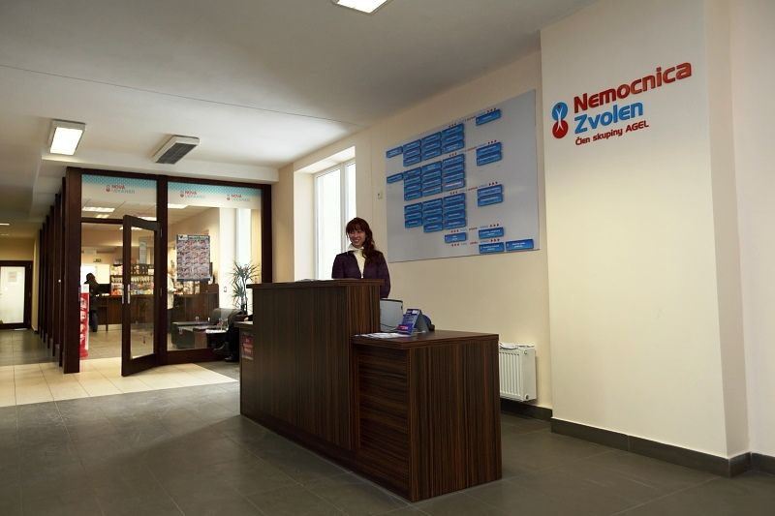

NEMOCNICA ZVOLEN a.s. - člen skupiny AGEL. Sk

Slide 3
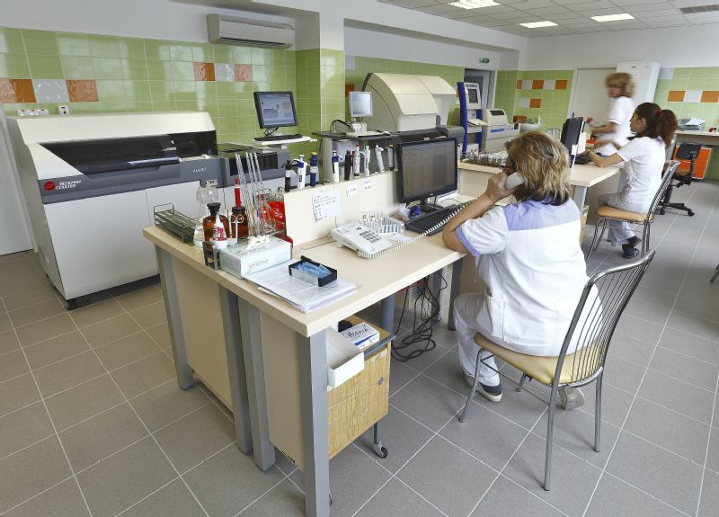
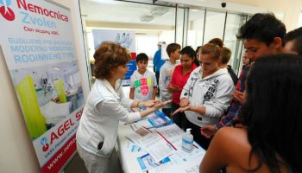
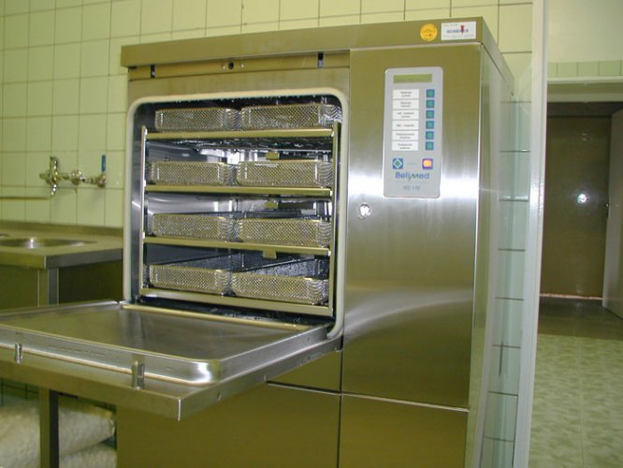
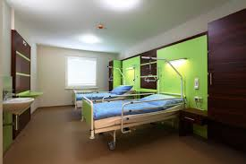
PREZENTÁCIA NZV a.s.

Slide 4

227/2002 Z.z. ÚSTAVNÝ ZÁKON
O bezpečnosti štátu v čase vojny, vojnového stavu, výnimočného stavu a núdzového stavu
KRÍZOVÁ SITUÁCIA
Je obdobie, počas ktorého je bezprostredne ohrozená, alebo narušená bezpečnosť štátu a ústavné orgány môžu po splnení podmienok ustanovených v tomto ústavnom zákone na jej riešenie vypovedať vojnu, vyhlásiť vojnový stav, alebo výnimočný stav, alebo núdzový stav.

Slide 5
ÚLOHA Z ROZHODNUTIA
MLF |  | MLF SPOLU | RLF |  | RLF SPOLU
VNÚTORNÉ CHIRURGICKÉ LEKÁRSTVO ODBORY |  |  | CHIRURGICKÉ VNÚTORNÉ ODBORY LEKÁRSTVO
174 | 118 | 292 | 129 | 261 | 390
 | POČET LÔŽOK
ODDELENIE | AKTUÁLNY STAV | RLF CELKOM CHIRURGICKÉ INTERNÉ
OS SR | 100 | 100 | 33 | 67
POLICAJNÝ ZBOR HASIČSKÝ ZBOR ZÁCHRANNÝ ZBOR | 15 5 | 15 5 | - - | - -
 | 20 | 20 | 7 | 13
 | 120 | 120 | 40 | 80

Slide 6
ŠTRUKTÚRA LÔŽKOVÉHO FONDU NZV a.s. - ODDELENIA
 |  | POČET LÔŽOK
 | ODDELENIE | MLF AKTUÁLNY STAV | RLF CELKOM CHIRURGICKÉ INTERNÉ
1 | CHIRURGICKÉ | 67 | 77 | 77 | -
2 | GYNEKOLOGICKÉ | 31 | 32 | 32 | -
3 | PÔRODNÍCKE | 15 | 15 | 15 | -
4 | OAIM | 5 | 5 | 5 | -
5 | VNÚTORNE LEK. | 37 | 66 | - | 66
6 | PEDIATRICKÉ | 17 | 37 | - | 37
7 | NEUROLOGICKÉ | 34 | 48 | - | 48
8 | GERIATRICKÉ | 86 | 110 | - | 110
 |  | 292 | 390 | 129 | 261

Slide 7
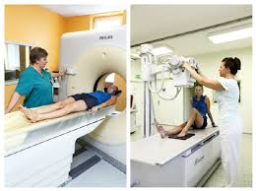
ORGANIZAČNÁ ŠTRUKTÚRA
NZV a.s.
ODDELENIE | MIEROVÝ LÔŽKOVÝ FOND (MLF)
 | LÔŽKA | L | ZA, ZS | PZP
CHIRURGICKÉ | 67 | 9 | 40 | 16
GYNEKOLOGICKÉ | 31 | 7 | 16 | 4
PÔRODNÍCKE | 15 | 1 | 10 | -
OAIM | 5 | 9 | 29 | 5
VNÚTORNÉ LEKÁRSTVO | 37 | 7 | 31 | 5
PEDIATRIA | 17 | 4 | 10 | 3
NEUROLOGICKÉ | 34 | 7 | 15 | 6
GERIATRICKÉ | 86 | 12 | 40 | 28
 | 292 | 56 | 191 | 67
SVaLZ
RÁDIOLÓGIA + CT
OKM
OHT a KB
FRO
NEMOCNIČNÁ LEKÁREŇ

Slide 8

NA RIEŠENIE KRÍZOVÝCH SITUÁCIÍ
Krízový plán
Kapitoly I. – VI. - spracované podľa Vyhlášky MH SR č.385/2011 na možnosti nemocnice v súlade s rozhodnutím o určení za subjekt HM
Pandemický plán
Podľa možností NZV a.s. v spolupráci s RÚVZ Zvolen
Traumatologický plán
Súčinnostný postup nemocnice pri NHPO – KOS Banská Bystrica

Slide 9
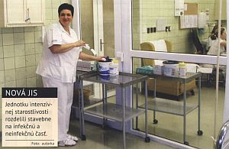
Nemocnica Zvolen a.s. v prípade
VNN
Vytvorený „izolátor“ OAIM - JIS
Rozdelenie : na infekčnú – počet lôžok : 2 lôžka
neinfekčnú časť – počet lôžok : 3 lôžka
„Izolátor“ zabezpečuje :
a) umelú pľúcnu ventiláciu
b) monitorovacie zariadenia
c) vyškolený a poučený personál
d) vybavenie OOPP
e) zabezpečená obmena vzduchu
f) sklené steny – dezinfekcia
g) samostatný vchod
h) sterilizácia prostredia – ger. lampa

Slide 10
KRÍZOVÝ ŠTÁB NZV a.s.
FUNKCIA V KŠ | PRACOVNÉ ZARADENIE
Vedúci krízového štábu | Námestník pre zdravotnú starostlivosť
Tajomník krízového štábu | Referent krízového riadenia a HM
Členovia | Námestník pre ošetrovateľstvo
 | Námestník pre úsek organizačno - právny
 | Námestník pre styk so zdravotnými poisťovňami
Ročný plán zasadnutí
Náplň : v súlade s plánom hlavných úloh
Postupy a metodiky sú koordinované so SOKRZ BB
Výstupy sú predkladané manažmentu NZV a.s.

Slide 11
POŽIADAVKA NA MR
NZV a.s. má vlastnú nemocničnú lekáreň
Priestory vhodné na vyskladnenie tovaru MR
Údaje sú zapracované do systému EPSIS
Doprava je zabezpečená na základe potvrdenej požiadavky na prepravu
Názov komodity | Vecný prostriedok | Frekvencia denného objemu | Spôsob balenia | Množstvo vozidlo | Sklad MR
Mobilizačné rezervy | Nákladný automobil Valník s plachtou | Iba jednorazová bez ďalšej potreby opakovať | Tovar na paletách palety je možné stohovať | 9 | Kysucké Nové Mesto
Postele | Nákladný automobil Valník s plachtou | Iba jednorazová bez ďalšej potreby opakovať | Tovar na paletách palety je možné stohovať | 130 | Slovenská Ľupča

Slide 12
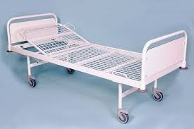

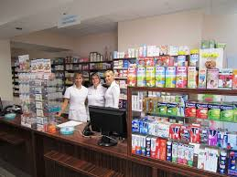
ZHRNUTIE
NZV a.s. zabezpečuje MLF a RLF
PERSONALISTIKA
ZÁSOBOVANIE
NEMOCNICA ZVOLEN a.s. spĺňa znaky nemocníc podľa 770 VYHLÁŠKA Ministerstva zdravotníctva Slovenskej republiky z 20. decembra 2004, ktorou sa ustanovujú určujúce znaky jednotlivých druhov zdravotníckych zariadení.

Slide 13
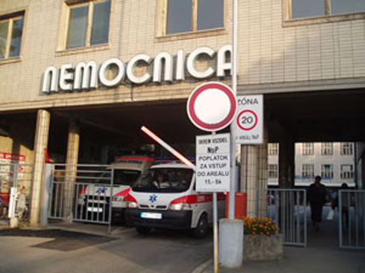
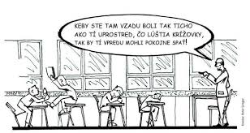
ĎAKUJEM ZA POZORNOSŤ
DOVIDENIA
a .....

